Slide 1
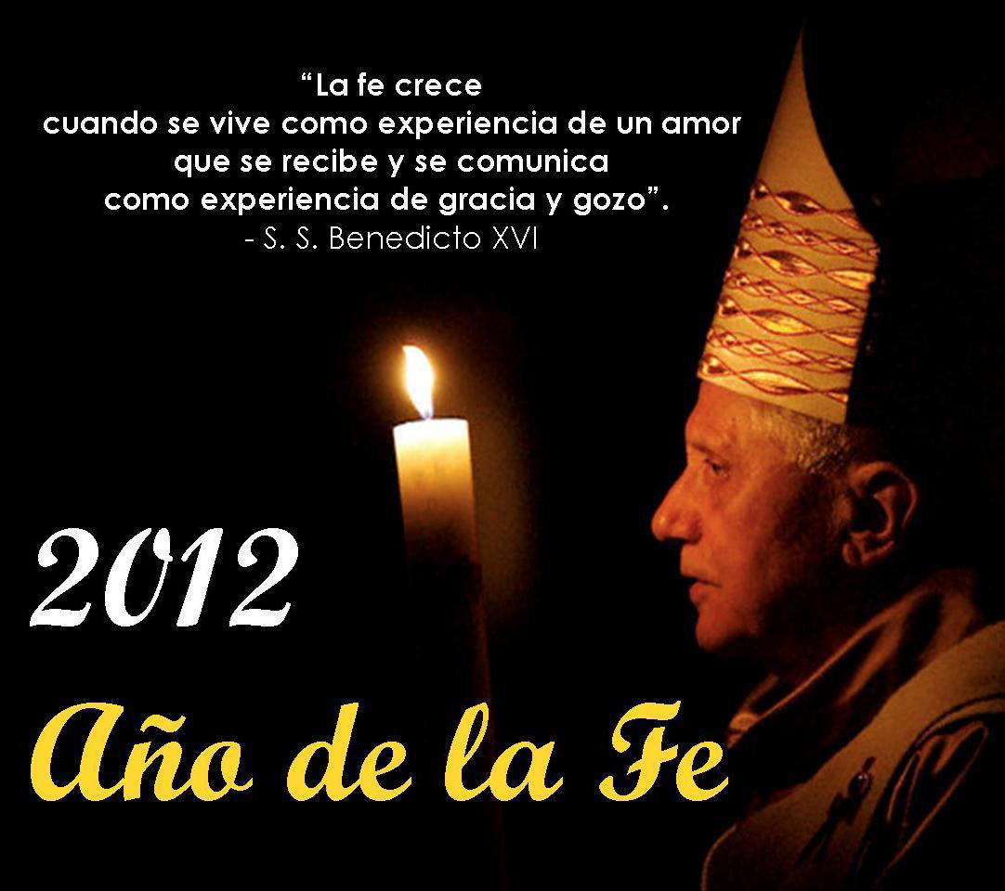
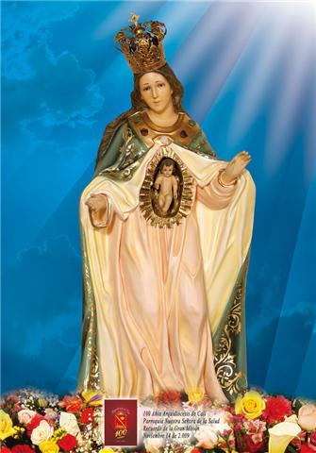
PARROQUIA
NUESTRA SEÑORA DE LA SALUD

Slide 2
CANTO DE ENTRADA
CRISTO ESTÁ CONMIGO, JUNTO A MÍ VA EL SEÑOR, ME ACOMPAÑA SIEMPRE, EN MI VIDA HASTA EL FIN
Ya no temo, Señor la tristeza, ya no temo, Señor la soledad porque eres, Señor, mi alegría, tengo siempre tu amistad.
Ya no temo, Señor, a la noche, ya no temo, Señor, la oscuridad, porque brilla tu luz en las sombras, ya no hay noche, Tú eres la luz.
Ya no temo Señor a la muerte, ya no temo, Señor, la eternidad, porque tú estás allá esperando, que yo llegue hasta Ti

Slide 3
CANTO DEL PERDÓN
Por el pecado del mundo, padre ten piedad,
Por tanta desigualdad en la repartición del pan.
Perdón Señor, de tu pueblo ten piedad, perdón
Señor, enséñanos a perdonar.
Y por nuestra indiferencia, padre ten piedad,
Ante el dolor de quien sufrir, sin amor, techo, ni hogar.

Slide 4
Gloria a Dios en el cielo y en la tierra paz a los hombres que ama el Señor
Por tu inmensa gloria te alabamos te bendecimos te adoramos, te glorificamos, te damos gracias Señor.
Señor Dios rey celestial
Dios padre todo poderoso
Señor hijo único Jesucristo
Señor Dios cordero de Dios hijo del padre

Slide 5
Tu que quitas el pecado del mundo
Ten piedad de nosotros.
Tu que quitas el pecado del mundo
Atiende nuestras suplicas
Tu que estas sentado a la derecha del padre
Ten piedad de nosotros.
Porque solo tu eres santo
Solo tu Señor
Solo tu altísimo Jesucristo con el espíritu santo
En la gloria de Dios Padre.

Slide 6
Lectura Del libro de Job. (7,1-4.6-7)
Mis días se consumen sin esperanza

Slide 7
Al Salmo respondemos todos:
Gracias a ti, Señor, que sanas los corazones destrozados.

Slide 8
Al Salmo respondemos todos:
Alabad al Señor, que sana los corazones destrozados

Slide 9
Lectura De la primera Carta del apóstol San Pablo a los Corintios. (9,16-19.22-23)
¡ Ay de mí si no anuncio el Evangelio!

Slide 10
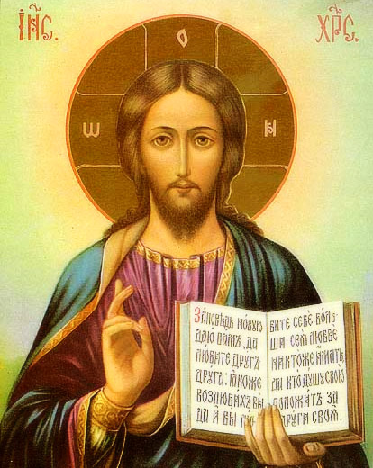
ALELUYA.
Aleluya, aleluya, cantemos al Señor.
Aleluya, aleluya, alabemos al Señor.

Slide 11
Lectura del Santo Evangelio según san Marcos (1, 29-39)
  Curó a muchos enfermos de diversos males.

Slide 12


LA
BIBLIA
TIEMPO ORDINARIO – CICLO B
DOMINGO QUINTO
EVANGELIO DE JESUCRISTO
SEGUN SAN MARCOS
Gloria a Ti, Señor
²⁹ Después salió de la sinagoga y con Santiago y Juan se dirigió a casa de Simón y Andrés. ³⁰ La suegra de Simón estaba en cama con fiebre, y se lo comunicaron inmediatamente. ³¹ Él se acercó, la tomó de la mano y la levantó. Se le pasó la fiebre y se puso a servirles.

Slide 13
LA
BIBLIA
TIEMPO ORDINARIO – CICLO B
DOMINGO QUINTO
³² Al atardecer, cuando se puso el sol, le llevaron toda clase de enfermos y endemoniados. ³³ Toda la población se agolpaba a la puerta.
³⁴ Él sanó a muchos enfermos de dolencias diversas y expulsó muchos demonios, pero a éstos no les permitía hablar, porque sabían quién era él.

Slide 14
TIEMPO ORDINARIO – CICLO B
LA
BIBLIA
DOMINGO QUINTO
³⁵ Muy de madrugada se levantó, salió y se dirigió a un lugar despoblado, donde estuvo orando.
³⁶ Simón y sus compañeros salieron tras él ³⁷ y cuando lo alcanzaron, le dijeron:
– Todos te están buscando.
³⁸ Les respondió:
Vámonos de aquí a los pueblos vecinos, para predicar también allí, pues a eso he venido.

Slide 15
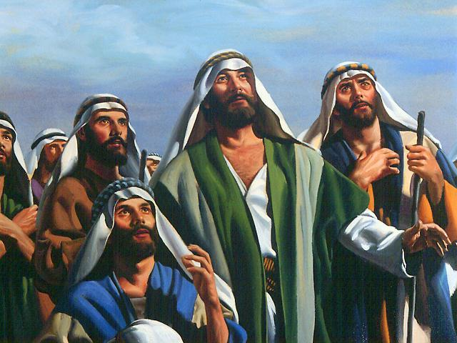
TIEMPO ORDINARIO – CICLO B
LA
BIBLIA
DOMINGO QUINTO
³⁹ Y fue predicando en las sinagogas de toda Galilea y expulsando demonios.
Palabra del Señor.
R/. Gloria a Ti, Señor Jesús.
Todos
te buscan

Slide 16
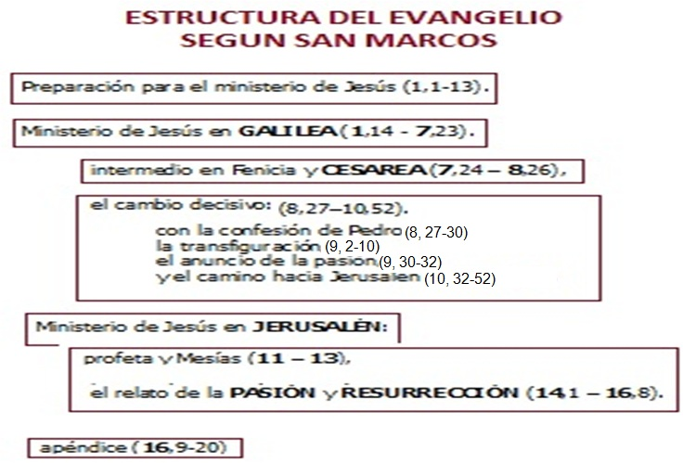
ORDINARIO – CICLO B
LA
BIBLIA
DOMINGO QUINTO

Slide 17
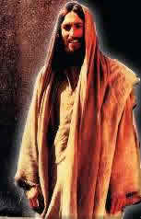
Su predicación es inseparable del servicio, de la entrega y solicitud por los sufrimientos de los hombres.
La autentica predicación -la que realiza Cristo- es la, que hace la justicia y la caridad en los hombres concretos y reales.

Slide 18
2. La fiebre para la época era una especie de posesión diabólica… ¿Por el calor?... Los discípulos le hablan a Jesús de ella (Mc. 1, 30).
El texto destaca tres gestos de Jesús (Mc. 1, 31):
acercarse,
tomar de la mano
y levantar:

Slide 19
3. EL SERVICIO: MODELO DE CRISTIANO
La fiebre la deja y se dispone a servir (Mc. 1, 31b): quien ha encontrado gracia en Jesús, quien ha sentido su experiencia, se dispone de inmediato en la Iglesia para el servicio de los demás en la persona y en nombre de Jesús.

Slide 20
EN FIN…
LA
BIBLIA
DOMINGO QUINTO
Hoy también los hombres, aunque no lo sepan, buscan a Cristo, ¿se lo mostramos los cristianos?
Nosotros en cuanto creyentes y bautizados ¿para qué hemos venido a la Iglesia si no es para servir y evangelizar a los hombres?

Slide 21
LA
BIBLIA
TIEMPO ORDINARIO – CICLO B
DOMINGO QUINTO
Algunas preguntas para meditar
durante la semana
1. ¿Me detengo a pensar, alguna vez, como lo hizo Job, sobre la superficialidad de mis vanidades?
2. ¿Cuales rasgos de la personalidad de Jesús me gustan más?
3. ¿Actuamos todos como evangelizadores?
4. ¿Qué es evangelizar cada uno desde su puesto?
5. Muchas veces he experimentado la tristeza de mi fracaso, de mi pecado. Pero, ¿he sentido también la alegría de mi rehabilitación? ¿Le doy gracias a Dios por haberme perdonado del todo?

Slide 22
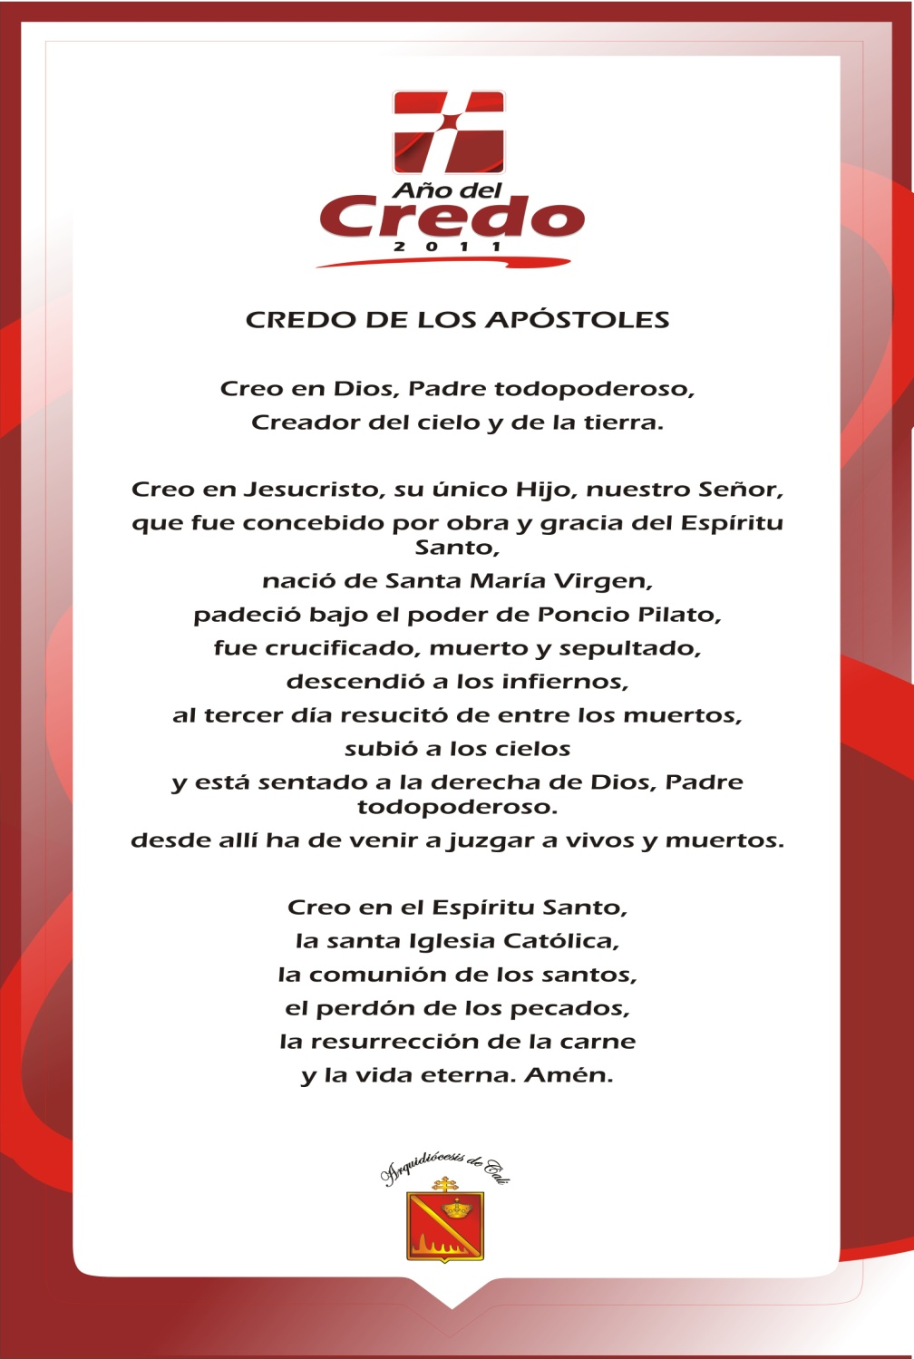

Slide 23
Esta es nuestra fe.
Esta es la fe de la Iglesia, que nos gloriamos de profesar en Cristo Jesús, nuestro Señor.

Slide 24
TODOS:
Sana nuestros corazones, Señor.

Slide 25
OFERTORIO
Pan transformado en el cuerpo de Cristo,
Vino transformado en la Sangre del Señor.
Eucaristía milagro de amor
Eucaristía presencia del Señor (Bis)
Cristo nos dice tomen y coman, esto es mi cuerpo
Que ha sido entregado.

Slide 26
SANTO
Santo, santo, santo, santo, santo el Señor.
El cielo y la tierra están llenos de ti.
Hosanna, hosanna, hosanna los ángeles cantan.
Hosanna, hosanna, hosanna cantamos a Dios.
Bendito es Cristo que viene, en el nombre del Señor.

Slide 27
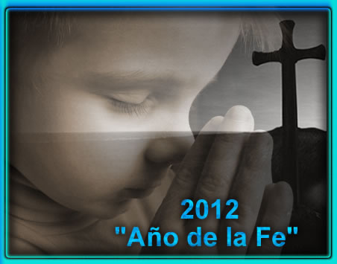
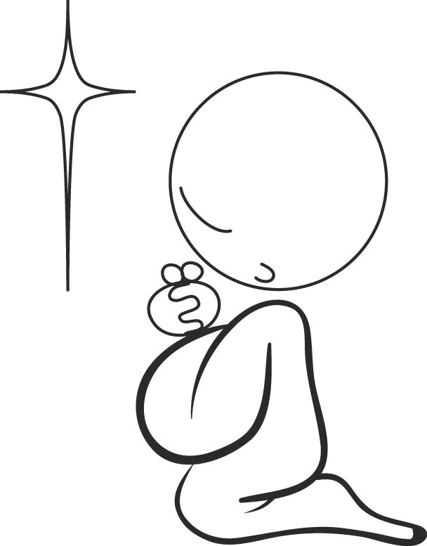
LLEGAMOS AL MOMENTO MÁS IMPORTANTE DE LA EUCARISTÍA
NOS PONEMOS DE RODILLAS

Slide 28
ORACIÓN FINAL
TIEMPO ORDINARIO – CICLO B
LA
BIBLIA
DOMINGO QUINTO
Te damos gracias, Padre,
porque Jesús pasó haciendo
el bien y curando a los oprimidos
por la enfermedad.
Él cargó con nuestras dolencias,
sanándonos con su dolor.
Y con sus milagros
a favor de los pobres y enfermos
inauguró la esperada salvación
del reino de Dios
para el hombre que tú amas
con ternura de Padre.

Slide 29
TIEMPO ORDINARIO – CICLO B
DOMINGO QUINTO
Que la Iglesia, extendida por todo el mundo,
continúe siempre el trabajo de Jesús
alentando a los enfermos
y consolando a los afligidos.
Que el programa de acción y trabajo
de nuestros gobernantes
sea la justicia social,
para que todos los ciudadanos
podamos vivir con dignidad.

Slide 30
TIEMPO ORDINARIO – CICLO B
LA
BIBLIA
DOMINGO QUINTO
Que cada uno de nosotros
ponga su fe en Ti,
que, por tu Hijo,
nos sanas y nos ayudas
en la lucha contra el mal
y para que tu Palabra,
orada y vivida por nosotros
en comunidad,
nos renueve y nos lleve
a un mayor servicio a Ti
y a los hermanos.

Slide 31
TIEMPO ORDINARIO – CICLO B
LA
BIBLIA
DOMINGO QUINTO
Concede que los jóvenes
de nuestra parroquia
presten atención al Señor Jesús
que los llama a seguirlo
en la vida religiosa y sacerdotal.
El ejemplo de Jesús
nos estimula al compromiso cristiano
a favor de la liberación
de los más necesitados.

Slide 32
TIEMPO ORDINARIO – CICLO B
LA
BIBLIA
DOMINGO QUINTO
Concédenos, Padre,
imitar la madurez de su diálogo contigo,
en el silencio de la contemplación,
la profundidad de su oración
y la generosidad de su entrega.
Así avanzaremos en el soporte humano
para una fe adulta.
Amén.
Todos
te buscan

Slide 33
CORDERO
Cordero de Dios, que quitas el pecado
de este mundo, ten piedad Señor, ten piedad.
Cordero de Dios, que quitas el pecado
del mundo, ten piedad Señor y danos la paz.

Slide 34
JESUCRISTO ME DEJO INQUIETO
Jesucristo me dejo inquieto; su palabra me lleno de luz; nunca mas yo pude ver el mundo, sin sentir aquello que sintió Jesús.
Yo vivía muy tranquilo y descuidado y pensaba haber cumplido mi deber, muchas veces yo pensaba equivocado, contentarme con la letra de la ley. Mas después que mi señor paso, nunca más mi pensamiento descanso.

Slide 35
JESUCRISTO ME DEJO INQUIETO
Yo creía estar seguro y realizado y dejaba descansar mi corazón. Y siguiendo por la vida equivocada, cosechaba en mi vida la ilusión, más después que mi señor paso, mi ilusión y mi engaño se acabó.
Sigo a veces intranquilo por la vida, sin respuestas al que viene a preguntar; mucha gente aun se encuentra adormecida y sin ganas de saber y de llegar.
Más yo sé que Él volverá a pasar y en descanso mi inquietud Él va a cambiar.

Slide 36
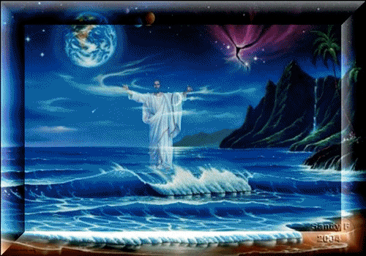
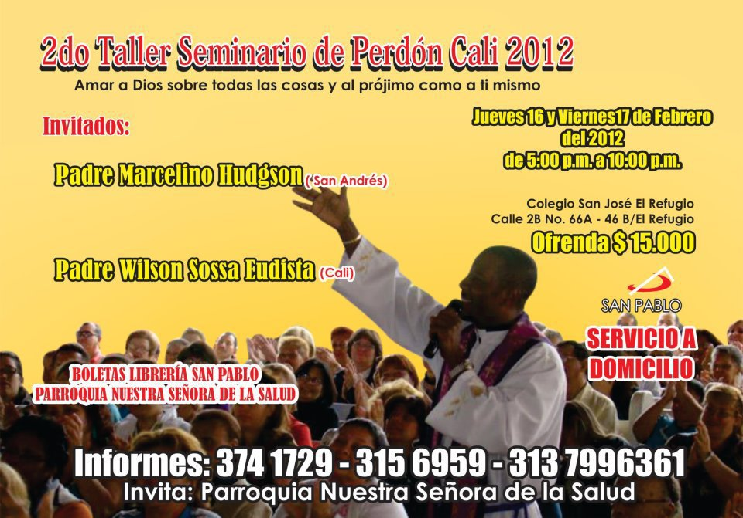
GRUPOS PARROQUIALES:
Alabanza: miércoles 7:30 p.m.
Confirmaciones y coro juvenil: Viernes 6:30 p.m.
A la venta el Man esta vivo y oracionales de Marzo y Abril.
¡TE ESPERAMOS!

Slide 37
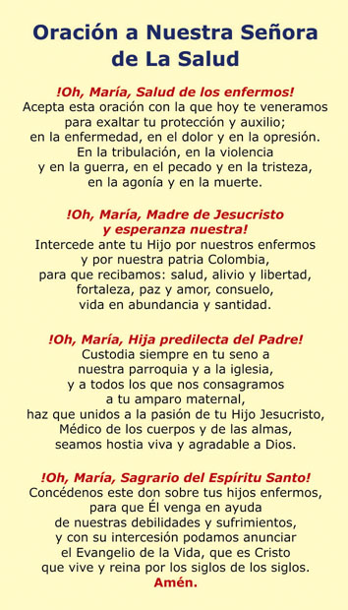

Slide 39
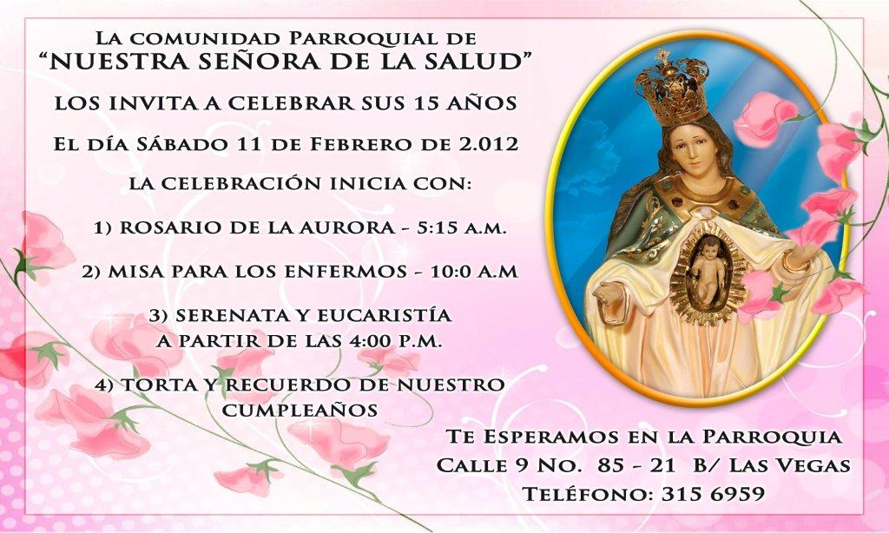

Slide 40
Peregrinación a tierra santa y lugares marianos con sacerdotes de la Arquidiócesis de Cali:
Tierra santa: P. Wilson Sossa, cjm

